Slide 1
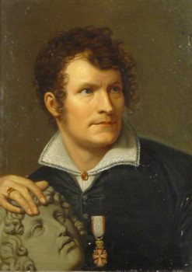
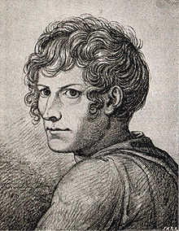
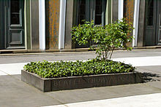
Bertel Thorvaldsen
(Koppenhága, 1770. november 19. – Koppenhága, 1844. március 24.) izlandi származású dán szobrász, a klasszicizmus egyik legnagyobb képviselője. Főként mitológiai tárgyú szobrokat és reliefeket készített. Stílusát a kiegyensúlyozottság és a hűvösség jellemzi.
11 éves korában a koppenhágai művészeti akadémia növendéke lett, ahol korábban édesapja is tanult. Az iskola mellett apja fafaragó műhelyében segédkezett. Tehetségével Reventlow miniszter figyelmét is magára vonta, aki három évre szóló olaszországi ösztöndíjat eszközölt ki számára. 1797-ben érkezett Rómába és itt, művészi lelke egész fogékonyságával kezdte az ókori szobrászat remekműveit tanulmányozni.
Sírja Koppenhágában, a Thorvaldsen Múzeum kertjében van.
Önarcképe

Slide 2
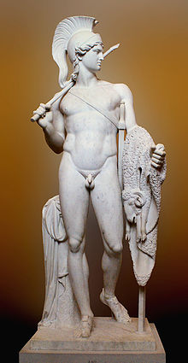
Thorvaldsen első sikere egy Jason- szobor modellje volt ; 1801-ben készült el, Antonio Canova , a város legnépszerűbb szobrásza dicsérte . Ám a munka lassú volt az értékesítésben, és az ösztöndíja elfogyott, tervezte, hogy visszatér Dániába. 1803-ban, amikor Rómát elhagyni készült, Thomas Hope- tól , egy gazdag angol művészetpártolótól kapott megbízást a márványból készült Jason kivégzésére. Ettől kezdve Thorvaldsen sikere biztosított volt, és tizenhat évig nem hagyta el Olaszországot.
Jason az aranygyapjúval,
Bertel Thorvaldsentől

Slide 3
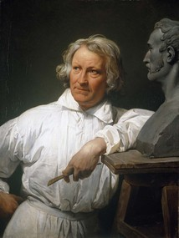
Több mint 40 évig Rómában élt.
1838 előtt nem tért vissza Koppenhágába. A Thorvaldsen Múzeum 1839 és 1848 között épült. Thorvaldsen 1844. március 23-án halt meg, így a múzeum nagy része elkészült.
Thorvaldsens Múzeum Koppenhága központjában található. A múzeum épületére nagyon jellemző az erőteljes színvilág, a nem mindennapi homlokzat nagy kapuival és a ferde vonalakkal minden kapu és ablak körül.
A tetőn a győzelem istennője, Victoria négykézbe hajtja, és kifejezi azt a hírnevet, amelyet Thorvaldsen a maga idejében és ma is elért. A Múzeumon belül a színek egyformán erősek a pazar díszítésű mennyezeten, a padlómintázatban és a falak színeiben egyaránt. És fantasztikus a fény a Múzeumban, amikor beesik a magasba állított ablakokon, és formát és árnyékot ad a szobroknak és domborművekn
Bertel Thorvaldsen.
A portrét Horace Vernet festette 1835-ben.

Slide 4
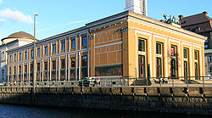
Thorvaldsen Múzeum

Slide 5
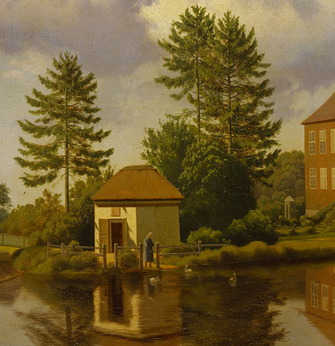
A Stampe család
Nysø a dél-zélandi Præstø közelében található, és ez volt az a hely, ahol Thorvaldsen menedéket keresett, amikor Koppenhágában túl sok zaj és felhajtás veszi körül. Közeli barátja volt a birtok tulajdonosainak, Henrik Stampe bárónak és feleségének, Christine Stampe-nak, és a kastély hamarosan a szobrász második otthona lett. Stampe bárónő műhelyt alakított ki a főépületben, és egy kis műtermet épített Thorvaldsennek a kertben. Ez a műterem, amely stílusában egy pavilonra emlékeztet, még mindig létezik
Nysø, Thorvaldsennel a stúdiója előtt. Heinrich Buntzen festette, 1843.

Slide 6
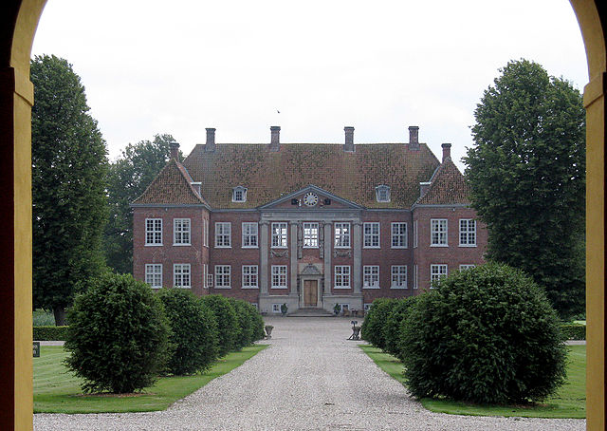
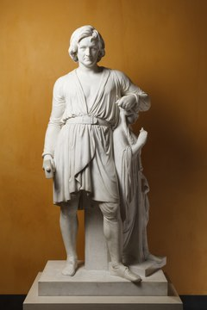
Bertel Thorvaldsen a Remény szobrával
Bertel Thorvaldsen a Remény szobrával
A szobor eredeti gipszmintáját Thorvaldsen készítette 1839-ben a nysø-i kastély műtermében . ^{[2]} Thorvaldsen emlékirataiban Christine Stampe a következő megjegyzést fűzi a szobor létrehozásához: ^{[2]}

Slide 7
Miközben az önarcképén dolgozott, amelyhez amolyan köntöst készítettem a saját terve alapján, először becsatolta az övet – ami egy nagy csattal volt –, és azt mondta: „Most megerősödöm, ez történt. Thornak, amikor az erejét használta; engem Thornak hívnak. Az egyik Thor összezúz, a másik Thor teremt."
A gipsz makett 1839. október 1-jén készült. Thorvaldsen néhány évvel későbbi halálakor még mindig nem készítette márványba. A szobor márványváltozatát tanítványa , Herman Wilhelm Bissen készítette 1859-ben. ^{[2]}

Slide 8
Thor, a legnépszerűbb isten, Odin és Jörd, a Föld fia, a mennydörgés, a vihar és a vegetáció istene, akinek fő feladata az emberek védelme az óriások ellen. Kecskék vonta szekéren jár, és csodás tárgyak tették félelmetes harcossá: egy öv, mely megkétszerezi az erejét, egy pár vaskesztyű és híres kalapácsa, a Mjölnir, amely villámokat szór, ha gazdája eldobja, és visszatér, mint a bumeráng. A kalapácsot természetesen szintén a törpék készítették. Thor, Odinnal ellentétben nem rosszakaratú, sem túl okos, ezért gyakran apja tréfáinak céltáblája. De jóindulattal viseltet az emberek, főleg a parasztok iránt, gondoskodik a gabonáról, a háziállatokról, az esőről és a termékenységről.

Slide 9
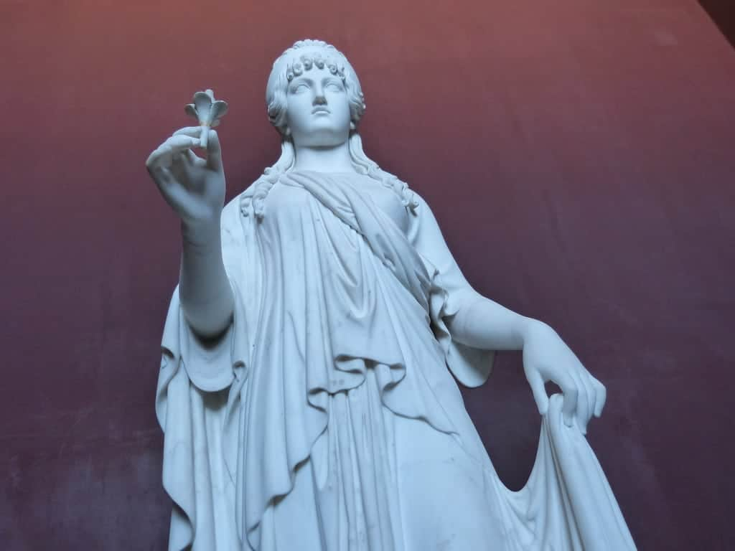

Slide 10
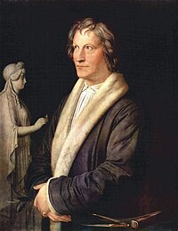
Carl Joseph Begas
portréja , kb. 1820
Bertel Thorvaldsen-ról

Slide 11
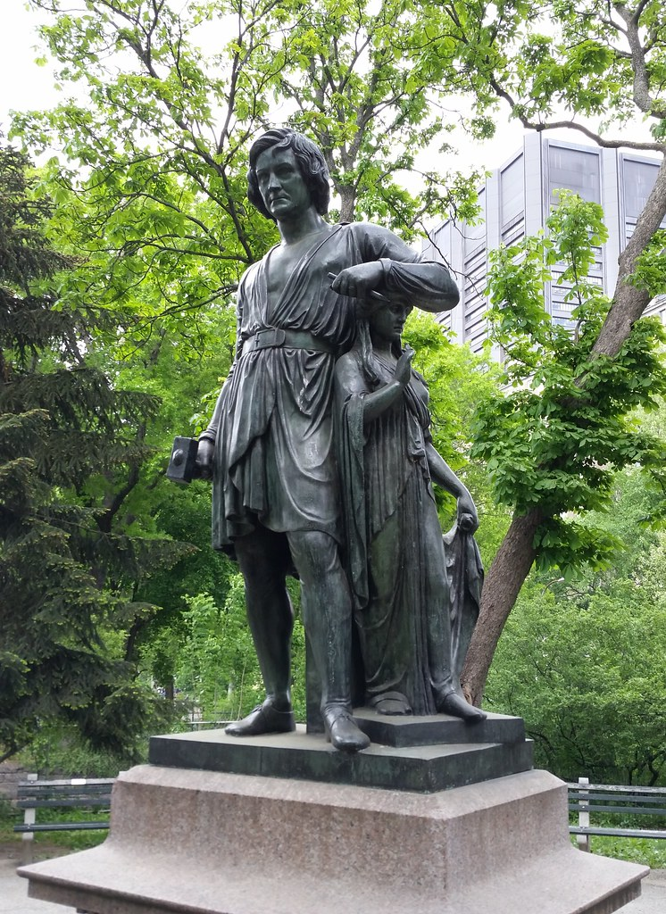

Slide 12
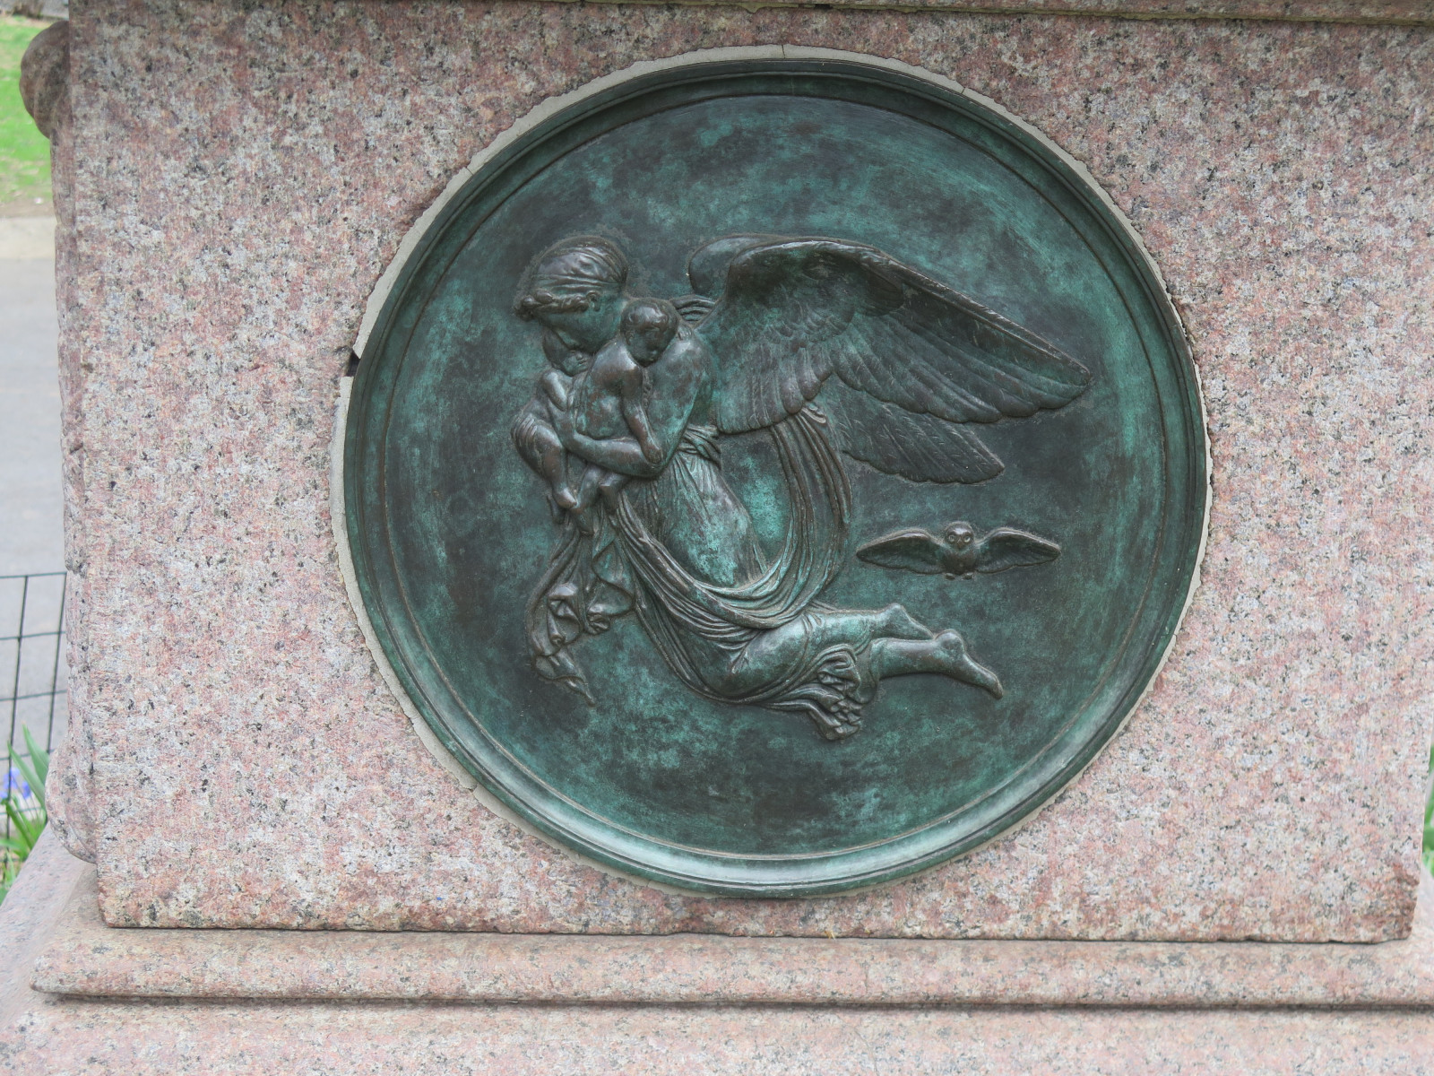

Slide 13
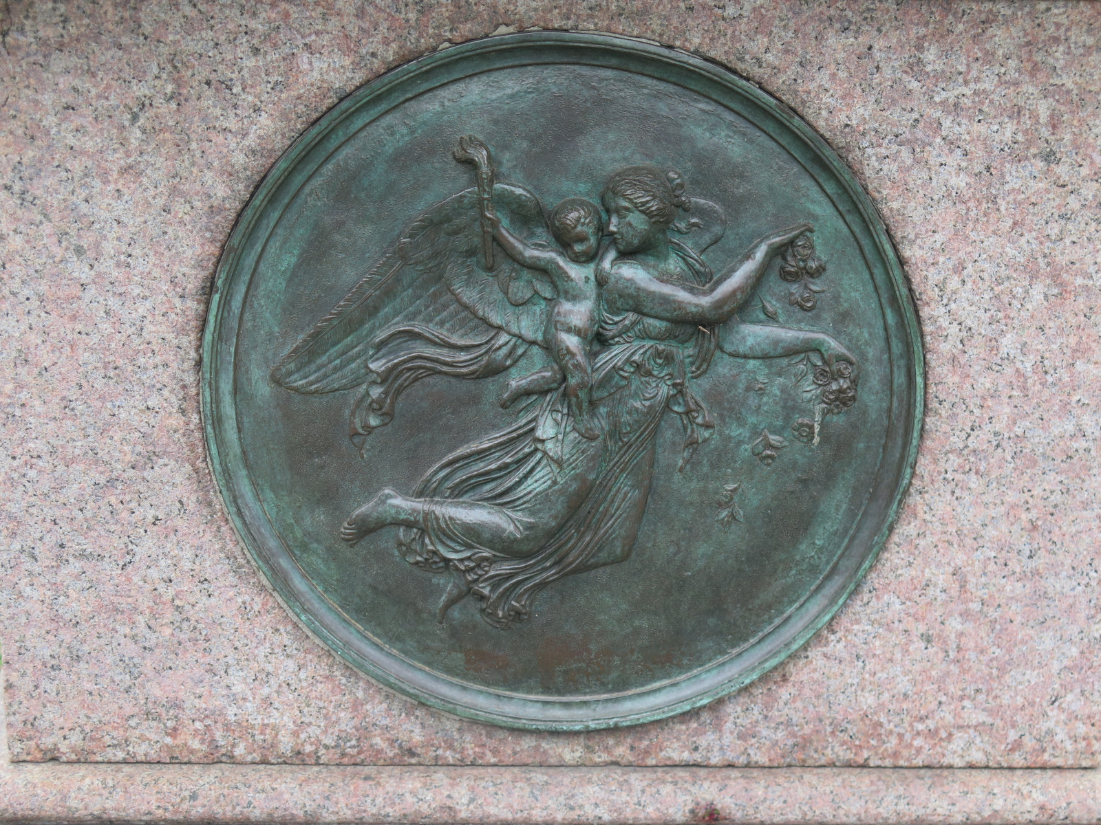

Slide 14
Ez a bronzból készült, életnagyságú szobor a nagyra becsült dán szobrász [Bertel] Thorvaldsen (1770–1844) önarcképe , és 1894-ben szentelték fel a Central Parkban. Ez az egyetlen művész szobra, amely New parkokban látható. York City*, és egy titánt tisztel meg a szakterületén, akinek széles körű befolyása volt a klasszikus művészeti hagyomány fenntartásában. . . . Az eredeti márvány önarcképet, amelyen ez a posztumusz bronzmásolat alapul, 1839-ben faragták. . . Bár életének hetedik évtizedében, amikor ezt a művet megalkotta, Thorvaldsen fiatalabb, idealizált emberként ábrázolta magát, munkásköntösbe öltözve, kezével a szakmájának eszközeit: a kalapácsot és a vésőt fogja. Bal karja egy kis női alakon nyugszik, amely az 1817-ben mintázott Remény alakjának a másolata .

Slide 15
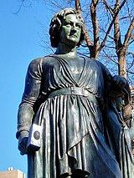
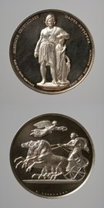
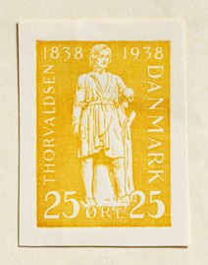
A szobor Harald Conradsen 1849-es Thorvaldsen-emlékérmének előlapján látható . Egy dán 25 øres bélyegen (1938) is ábrázolták .
Galéria
1849-es érem
1938-as bélyeg
Thorvaldsen-szobor New Yorkban.
Central Park

Slide 16
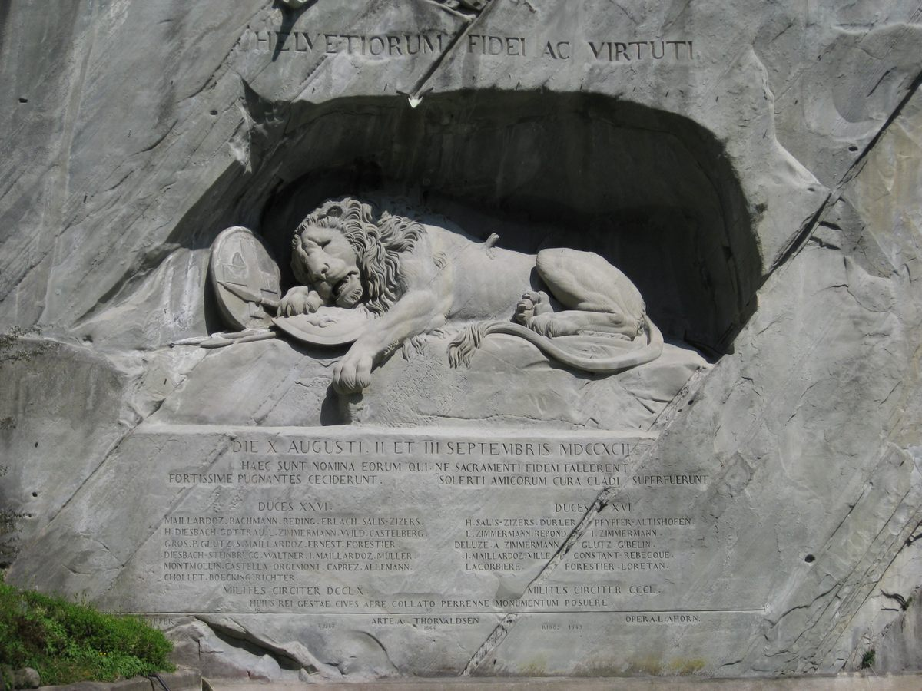

Slide 17
Karl Pfyffer von Altishofen , a gárda tisztje, , később írt egy könyvet, amely részletezi a svájci gárda ezredét a francia forradalom idején. Ez a könyv erős reakciót váltott ki Svájc konzervatív köreiben, ami arra késztette, hogy nyilvános előfizetést szervezzen egy emlékmű finanszírozására. 1818-ban kezdett pénzt gyűjteni, elsősorban az európai királyi házaktól. ^{[6]} Bertel Thorvaldsen dán szobrászt bízta meg a kép megtervezésével, és Lukas Ahorn kőfaragót bízta meg az emlékmű megtervezésével egy egykori homokkőbányában . Luzern közelében. A munka 1821-ben fejeződött be; azonnal kiváltotta a dicséret, a nemzeti büszkeség és a nyilvános kritikák kombinációját, néhányan pedig nemtetszettek amiatt, hogy emlékművet építettek az idegen monarchiáért haldokló svájci állampolgárok tiszteletére. A svájci liberálisok úgy érezték, hogy Svájc oroszlánként való megszemélyesítése a konzervatív, ellenforradalmi gondolkodásmódot dicsőíti, és néhányan azzal is fenyegetőztek, hogy tiltakozásul levágják az oroszlán egyik mancsát. ^{[6]} A lakosság liberálisabb (azaz protestáns) része a belső gazdasági fejlődést részesítette előnyben a más országokba irányuló katonai emigrációval szemben, és kifogásolta a szoros kapcsolatok kialakítását a külföldi hatalmakkal, amikor egy független és semleges ország létrehozásán és fenntartásán dolgoztak. ^{[7}

Slide 18
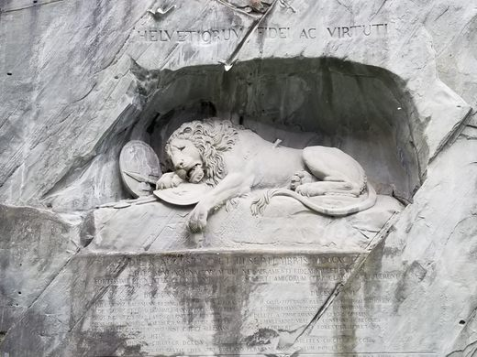
A FRANCIA FORRADALOM ALATT LEMÉSZÁROLT TÖBB SZÁZ SVÁJCI GÁRDA EMLÉKÉRE HOZTÁK LÉTRE
Közvetlenül az egykori luzerni homokkőbánya falába vésett, titulált oroszlánszobor a királyi vadállatot látja elhalni egy lándzsás seb miatt, amelyet a francia monarchia jelét viselő pajzs jelöl. A figyelemre méltó méretű emlékművet 1820-ban vésték ki a kőből, mérete tíz méter hosszú és hat méter magas. A gyászos oroszlán fölött a „HELVETIORUM FIDEI AC VIRTUTI” felirat látható, ami latinul „A svájciak hűségére és bátorságára”, az oroszlán fülke alatt pedig néhány elhunyt tiszt névsora található.
Mark Twain amerikai író 1880-as útleírásában, az Egy csavargó külföldön című könyvében az emlékművet „a világ legszomorúbb és legmegindítóbb kődarabjaként” írta le. A luzerni oroszlán élettelen szemei ​​talán nem tudnak sírni, de a végtelen tragédia a tekintetében még mindig jobban inspirál, mint a könnyek.

Slide 20
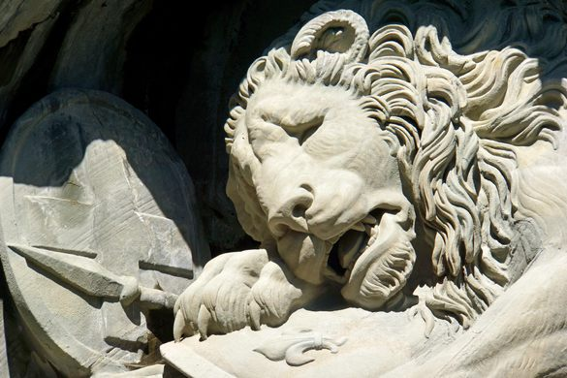
Az Oroszlán-emlékmű
a luzerni oroszlán a svájci luzerni szikladombormű , amelyet Bertel Thorvaldsen tervezett, és 1820–21 - ben Lukas Ahorn faragta. A svájci gárdáknak állít emléket , akiket 1792-ben mészároltak le a francia forradalom idején , amikor a forradalmárok megrohanták a párizsi Tuileries- palotát . Svájc egyik leghíresebb műemléke, évente mintegy 1,4 millió turista keresi fel. ^{[1]}2006-ban svájci műemléki védelem alá került. ^{[2]}

Slide 21
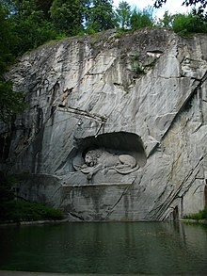
Az Oroszlán az odújában fekszik egy alacsony szikla merőleges oldalán – mert a szikla élő sziklájából faragták . Mérete kolosszális, hozzáállása nemes. Feje le van hajtva, a törött lándzsa a vállában tapad, védő mancsa Franciaország liliomain nyugszik. Szőlők lógnak le a szikláról és hullámzanak a szélben, felülről tiszta patak csordogál, és tövébe torkollik, a tó sima felszínén pedig az oroszlán tükröződik, a tavirózsák között. Körülbelül zöld fák és fű. A hely egy védett, nyugodt erdei zug, távol a zajtól, kavarodástól és zűrzavartól – és mindez helyénvaló, mert az oroszlánok ilyen helyeken halnak meg, nem pedig a díszes vaskorlátokkal elkerített köztereken a gránit talapzatokon. A luzerni oroszlán bárhol lenyűgöző lenne, de sehol sem annyira lenyűgöző, mint ahol van.
– Mark Twain, Egy csavargó külföldön (1880)

Slide 22
Az 1503-ban megválasztott II. Gyula pápa saját katonaságot akart személyes védelmére. A svájci zsoldosok a XVI. században Európa-szerte keresettek voltak, bátorságuk, hűségük és verhetetlen gyalogos harcmodoruk miatt; ők alkották az akkori legütőképesebb gyalogságot.

Slide 23
A pápai udvar egykorú krónikása, Johannes Burckhardus örökítette meg feljegyzéseiben a Pápai Svájci Gárda megalakulásának pillanatát, amely szerint 1505 szeptemberében 150 önkéntes Kaspar von Silenen luzerni nemes vezetésével indult gyalogosan Luzernből Rómába, hogy felajánlja védelmi szolgálatait a pápának. 1506. január 22-én a 150 svájci zsoldos a Porta del Popolón át vonult be Rómába, ahol a pápa a Szent Péter-bazilika loggiájáról megáldotta őket.
„A svájciak látták Isten Egyházának szomorú helyzetét, és felismerték, hogy az Egyház veszélyben van.” jelentette ki Ulrich Zwingli, egy svájci katolikus, a későbbi protestáns reformátor.

Slide 24
A legenda szerint Michelangelo tervezte a svájci gárda színpompás díszegyenruháját, valójában Raffaello művészete gyakorolt nagy hatást az uniformis alakulására. Az első gárdisták ruhájáról kevés információ áll rendelkezésre: valószínűleg nem sokban különbözött a korabeli katonákétól, de természetesen a pápa színeit és jelvényeit viselték.
A gárdisták jelenlegi öltözete az 1910-es években alakult ki és Jules Répond parancsnok nevéhez fűződik, aki Raffaello freskóiból merített ötleteket.

Slide 25
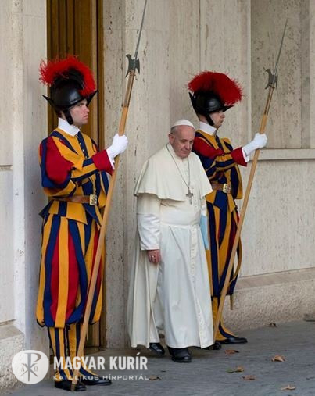
1914. november 22-én a testület parancsnoka, Jules Repond ezredes bejelentette, hogy a pápától pozitív választ kapott arra vonatkozóan, hogy attól a naptól kezdve az egyenruhákat a XV. századi modell szerint készítsék el.
Az új egyenruhákat 1915. május 6-án viselték először a svájci gárdisták – olvasható a Vatikáni Rádió honlapján.
Fotó: Vatikáni Rádió
Magyar Kurír

Slide 26
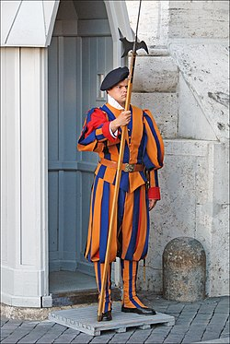
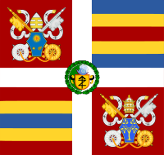
Esküszöm, hogy híven, lojálisan és tisztességgel szolgálom [név] pápát és törvényesen megválasztott utódait. Minden erőmmel, ha kell, akár életem föláldozásával is az ő védelmüknek szentelem magam. Ezeket a kötelezettségeket vállalom a bíborosi testület tagjai felé is a Sede Vacante teljes időtartamára. Ígérem továbbá, hogy a kapitány és valamennyi felettesem iránt tisztelettel, hűséggel és engedelmességgel viseltetem. Esküszöm. Isten és védőszentjeim engem úgy segéljenek!”
A Svájci Gárda zászlaja 2014-ben

Slide 27
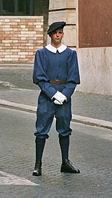
A svájci gárdisták hétköznapi
ruhája

Slide 28
A Gárdába való belépés feltételei[szerkesztés]
A svájci gárdisták gyakorló római katolikusok, akiknek gyakran már a felmenőik is a pápát szolgálták, vallásos hovatartozásukkal és magatartásukkal a Szentatyát képviselik.
Alapfeltétel a svájci állampolgárság. A testület esztétikai megjelenése miatt fontos kritérium az 1,74 métert meghaladó testmagasság. A jelentkezők Svájcban alapos orvosi vizsgálaton esnek át, amelybe pszichológiai teszt is tartozik. A pápa biztonságára csak feddhetetlen életű személyek vigyázhatnak. Rendelkezniük kell minimum hároméves felsőfokú tanulmányokról szóló diplomával, és a jelentkezés időpontjában 19 és 30 év között kell lenniük.
A testület tagjai csak férfiak lehetnek, akik két-háromfős szobákban laknak. A nősülés szabályokhoz van kötve. Évente kb. harminc új gárdistát toboroz a testület három újoncképző iskolában. A 26 napos kiképzés során elvi és gyakorlati útmutatást kapnak a jelöltek, akiktől elvárják az olasz nyelvtudást, az önvédelmi sportokban való jártasságot, valamint a testőrség parancsainak, a helyszíneknek és a személyeknek az ismeretét.

Slide 29
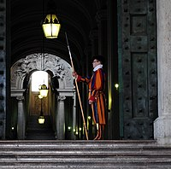
A svájci gárdisták feladatai
A testőri szolgálat, a Szentatya közvetlen személyi sértetlenségének biztosítása
A biztonsági szolgálat (a tevékenység 80%-a)
rendfenntartás
Vatikán Városállam két bejáratánál a legfiatalabb
gárdisták állnak őrt, a Bronzkapunál kétóránként
kerül sor őrségváltásra

Slide 30
